Slide 1
TRABAJO
REMOTO VS PRESENCIAL
Diego Angel Rocha Escamilla 21310423
Diego Velázquez Luna 21310430

Slide 2




Alcance del empleo remoto
Aproximadamente 88% de empresas globales ofrecen alguna forma de trabajo remoto.

Slide 3



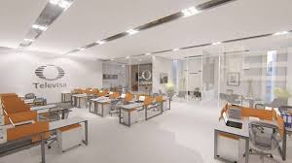
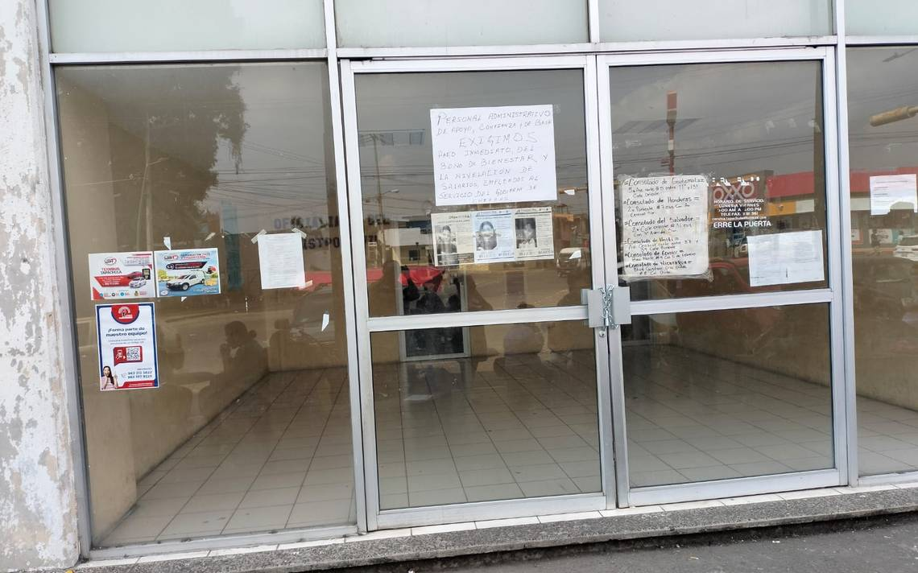

Slide 4


Slide 5




Slide 6

Ventajas del trabajo presencial (?)
Colaboración de equipos
Aprendizaje conjunto
Cultura organizacional

Slide 7


Slide 8

"No puedes dedicar tanto tiempo a contratar a adultos, para luego tratarlos como niños“
- Katarina Berg

Slide 9


Slide 10
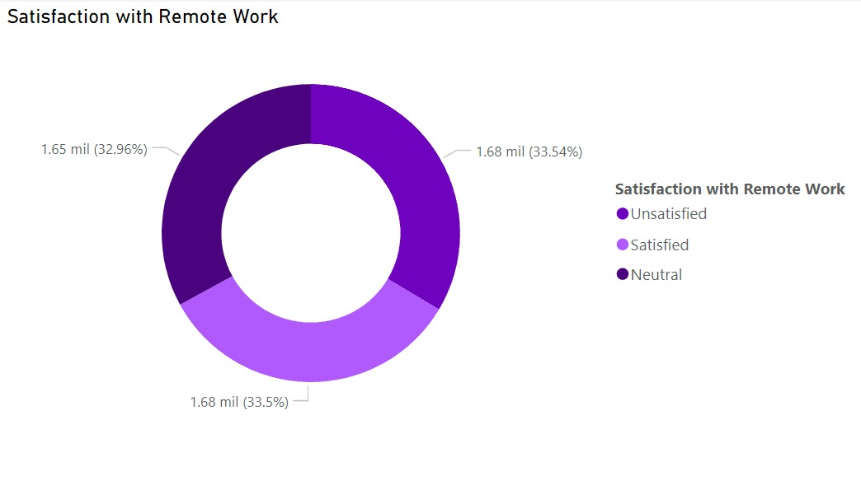
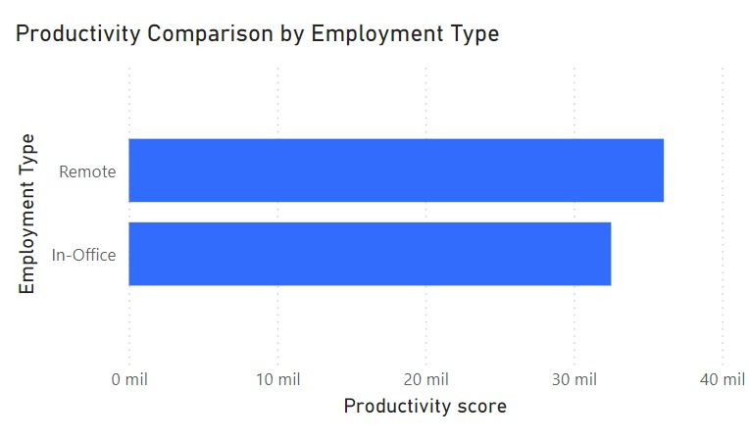

Slide 11
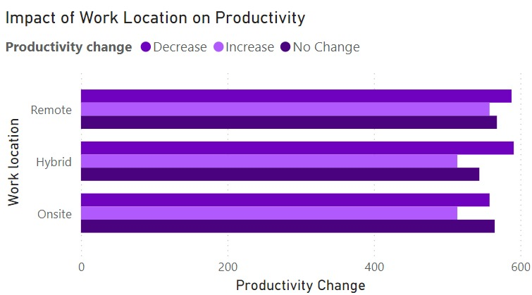
Cambio en la productividad después de X días en la empresa.

Slide 12
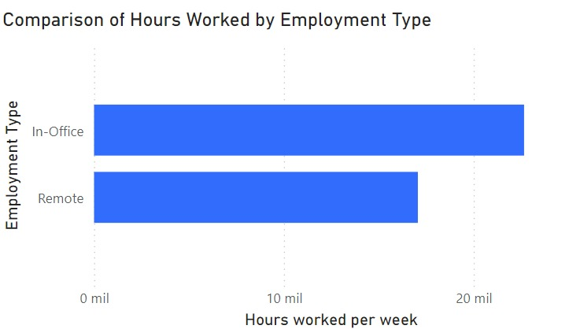

Slide 13
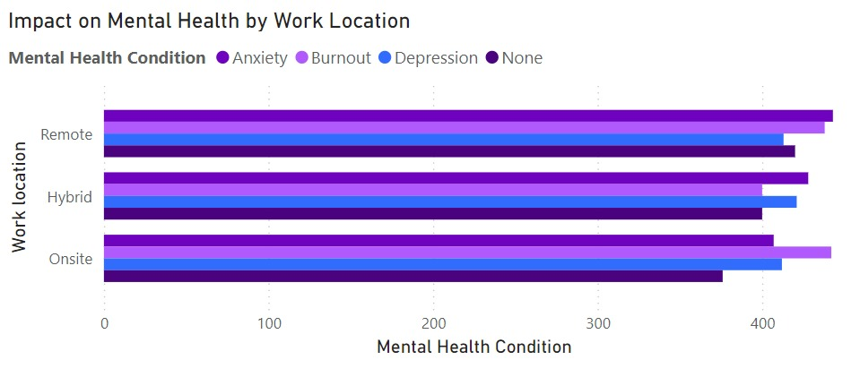
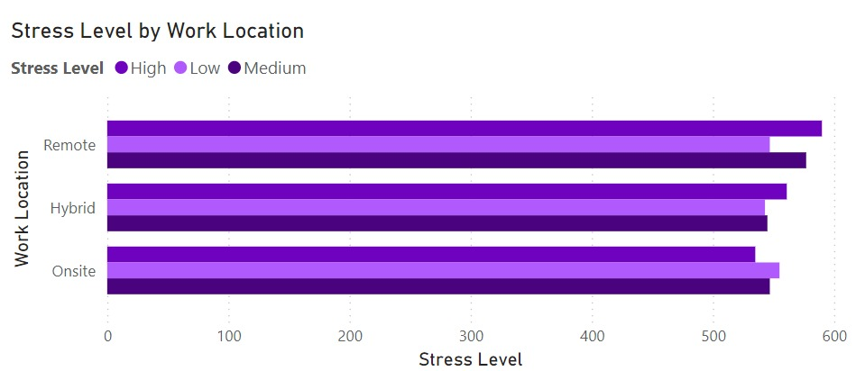

Slide 14

Hipótesis cumplida parcialmente; La productividad de los empleados remotos aumentó pero no en el porcentaje esperado (20%)

Slide 15
Referencias
Andrés, R. (14 de octubre de 2024). Spotify se desmarca de otras tecnológicas descartando volver a la oficina: "No vamos a tratar a adultos como niños". Obtenido de https://www.xataka.com/empresas-y-economia/spotify-se-desmarca-otras-tecnologicas-descartando-volver-a-oficina-no-vamos-a-tratar-a-adultos-como-ninos
Psico-smart. (28 de agosto de 2024). Trabajo remoto y la transformación digital de las empresas. Obtenido de https://psico-smart.com/articulos/articulo-trabajo-remoto-y-la-transformacion-digital-de-las-empresas-33989#:~:text=Seg%C3%BAn%20un%20estudio%20de%20la,respuesta%20a%20la%20crisis%20sanitaria.
Ruiz, D. E. (2024). Amazon elimina el teletrabajo: exige a sus empleados regresar a la oficina cinco días a la semana. Obtenido de https://www.infobae.com/tecno/2024/09/17/amazon-elimina-el-teletrabajo-exige-a-sus-empleados-regresar-a-la-oficina-cinco-dias-a-la-semana/

